Slide 1
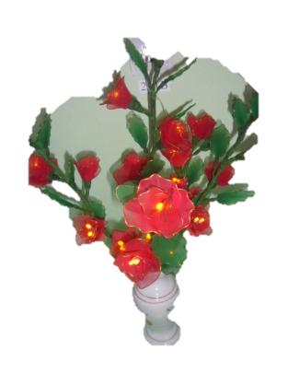
Проектно-исследовательская работа «Светильник «Розы»
из капрона
в чулочно- каркасной технике»
Автор: Габзалилова Лилия
Руководитель: Александрова О. И.

Slide 2
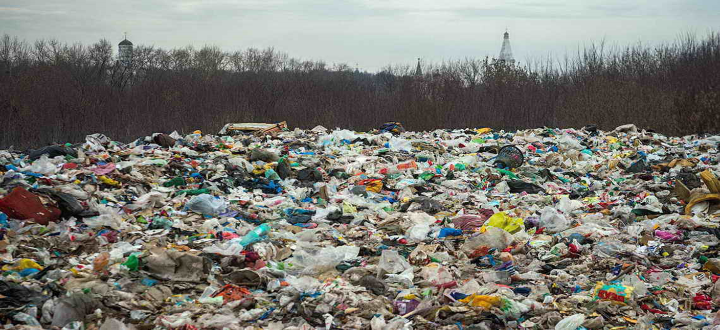
Свалка твердых бытовых отходов

Slide 3
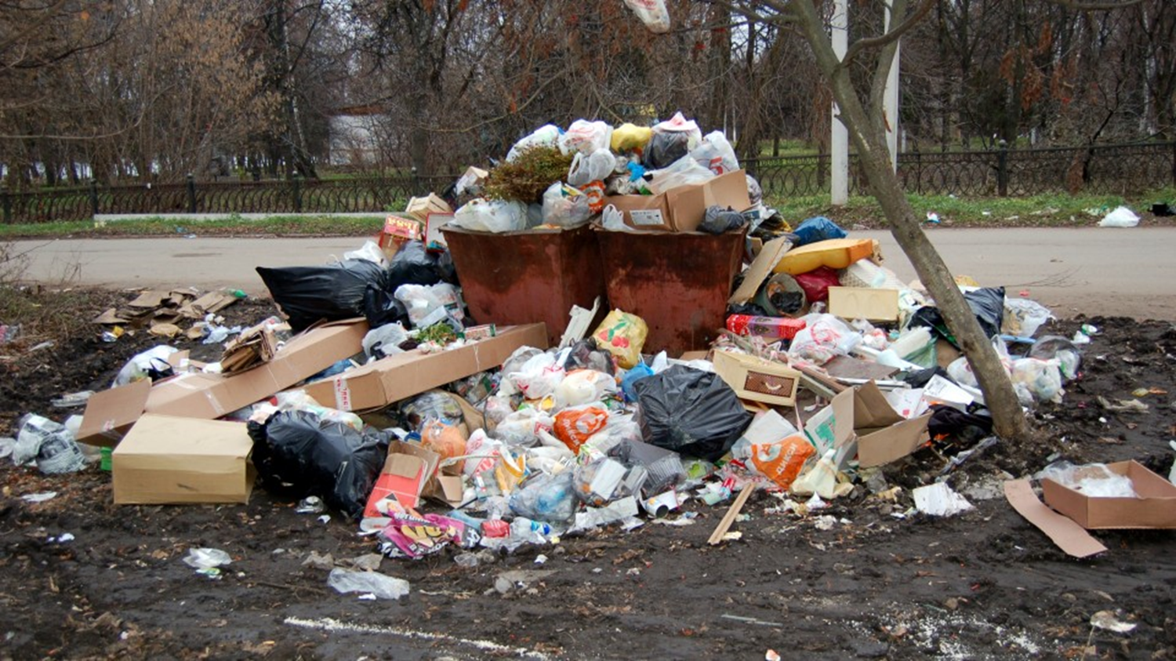
Такая картина не радует глаз…

Slide 4
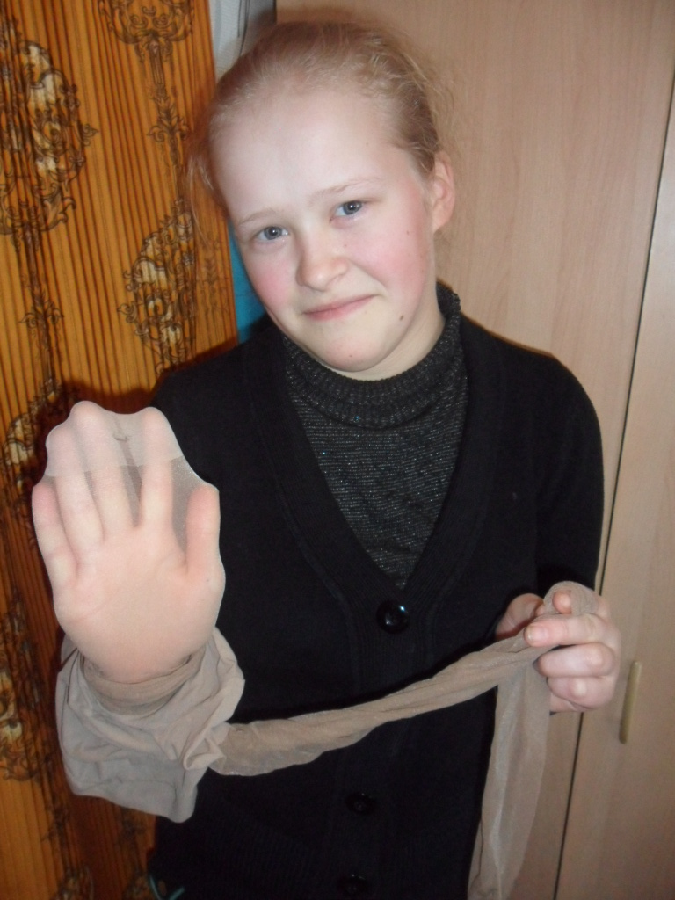

Slide 5
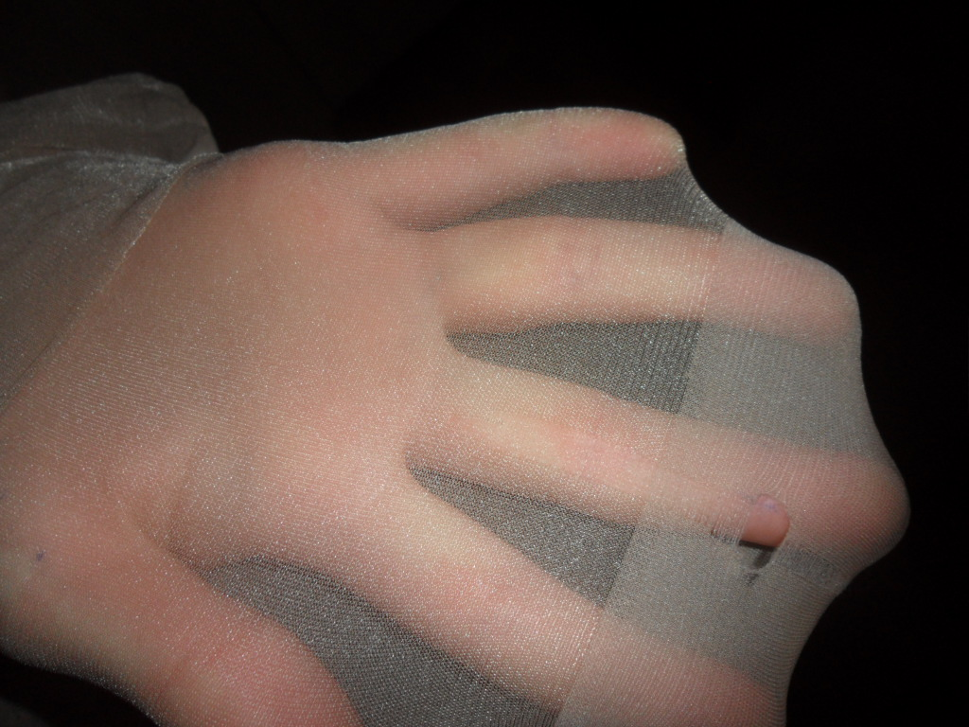

Slide 6
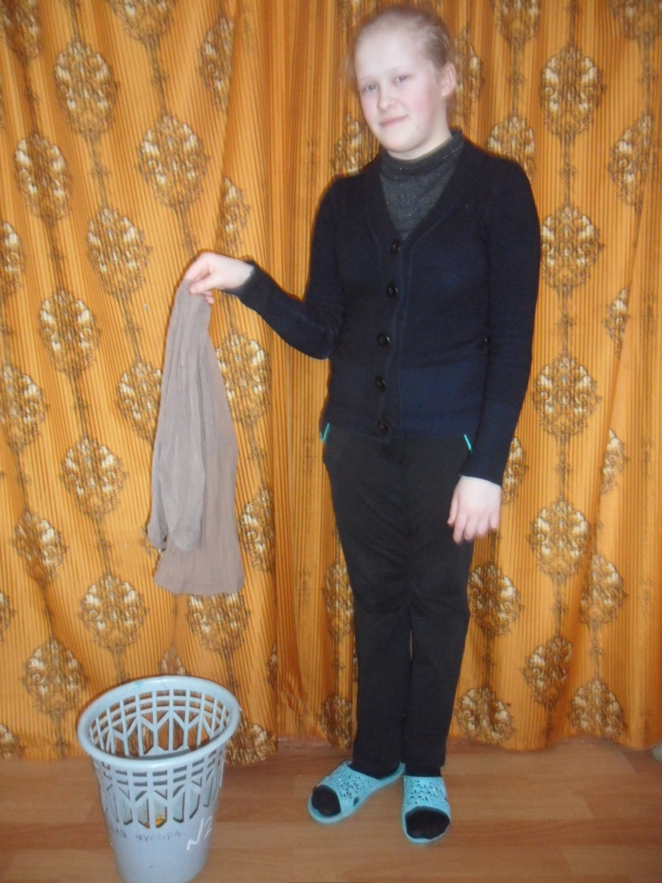

Slide 7
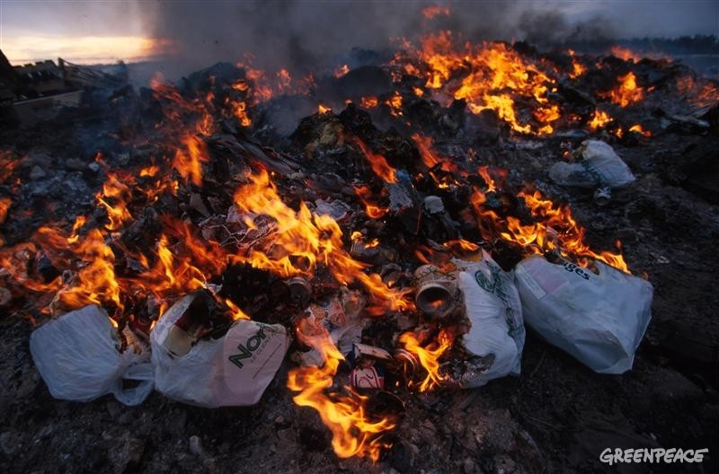
Нельзя сжигать мусор!

Slide 8
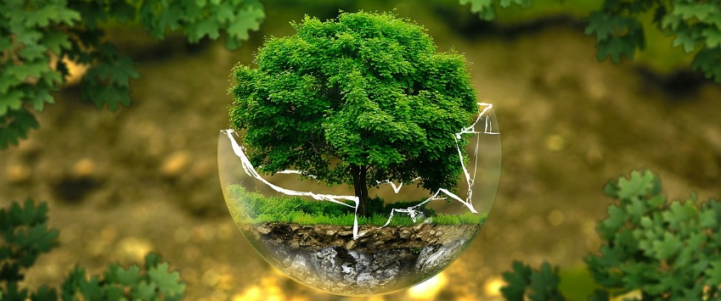
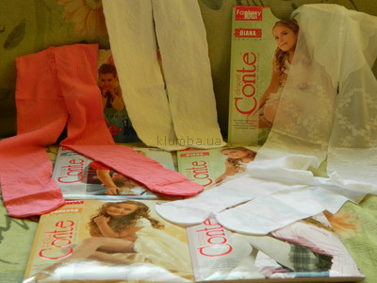
Мы можем помочь окружающей среде, используя бытовые отходы для эстетического украшения дома.
Гипотеза
Что можно сделать из использованных капроновых колготок?

Slide 9
Цель работы:
изготовить светильник «Розы» из капроновых колготок в чулочно- каркасной технике.
Объект исследования:
использование бытовых отходов (капроновых колготок) для эстетического оформления интерьера.
Предмет исследования:
светильник, изготовленный из капроновых колготок.

Slide 10
Задачи:
1.Изучить информацию о проблемах утилизации бытовых отходов, об использовании вторичного сырья в изготовлении декоративных предметов для эстетического украшения интерьера дома.
2.Изучить технологию изготовления цветов в чулочно- каркасной технике.
3. Подготовить материал:
а) отбелить капроновые колготки;
б) покрасить капроновые колготки.
4. Изготовить цветы из полученного цветного капрона и медной проволоки.
5.Собрать светильник, используя гирлянду из светодиодных лампочек.
6. Создать презентацию для защиты проекта.

Slide 11
Методы исследования:
1. Консультация с руководителем.
2. Изучение различных источников.
3. Практическая работа (работа с капроном, работа с проволокой, сборка изделия).
4. Анализ и обработка полученных данных.

Slide 12
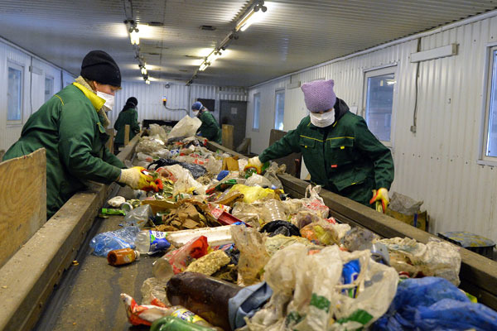
Переработка бытовых отходов

Slide 13
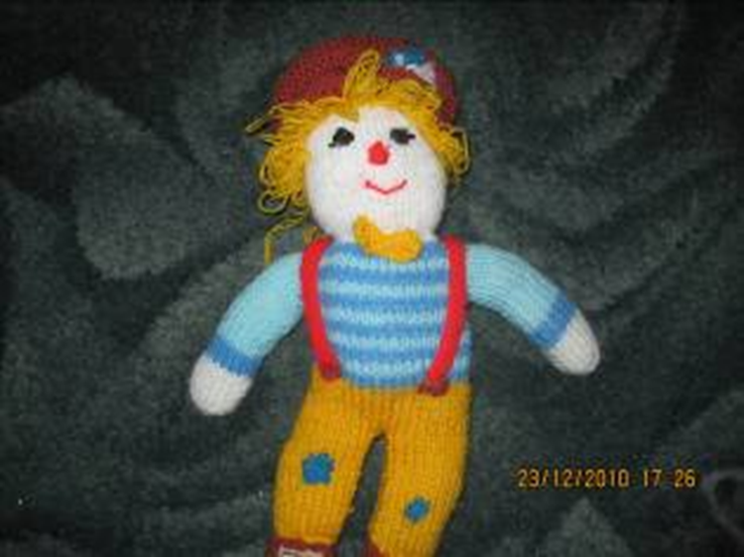
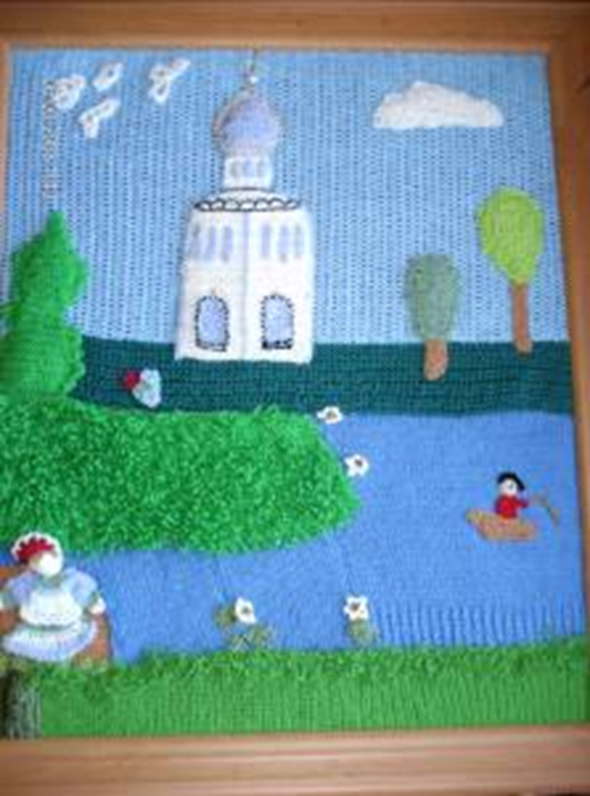
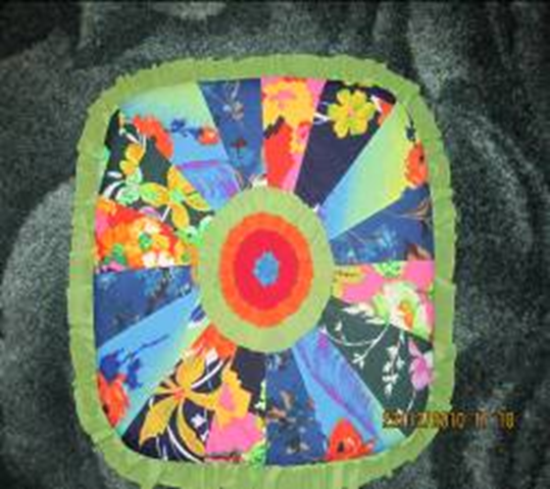
Поделки из синтетических тканей и пряжи

Slide 14
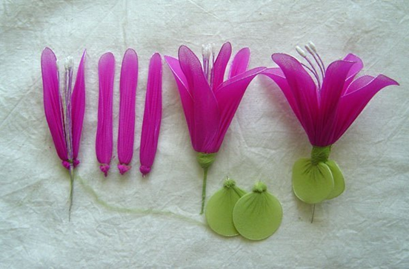
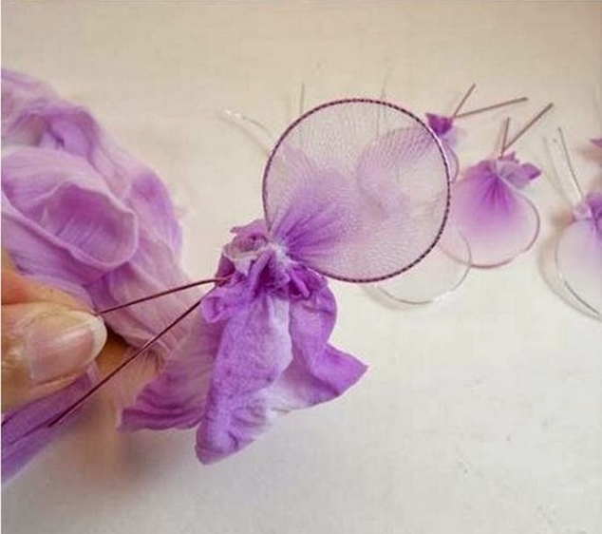
Создание цветов из капрона в чулочно-каркасной технике

Slide 15
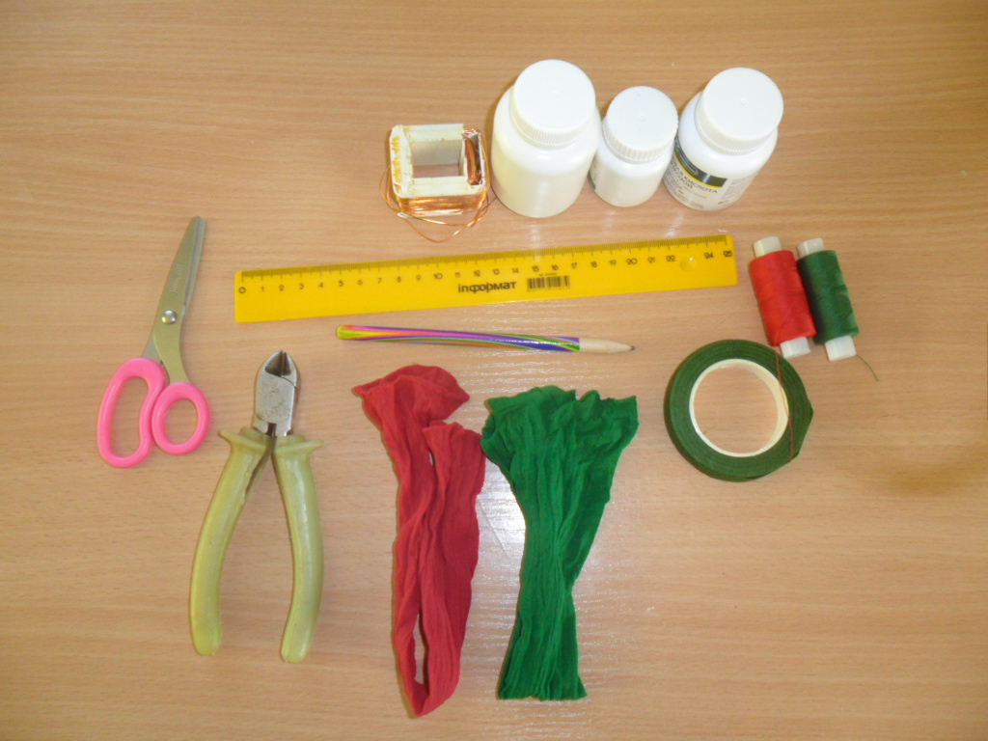
Материалы и инструменты

Slide 16
Экономическое обоснование проекта

Slide 17
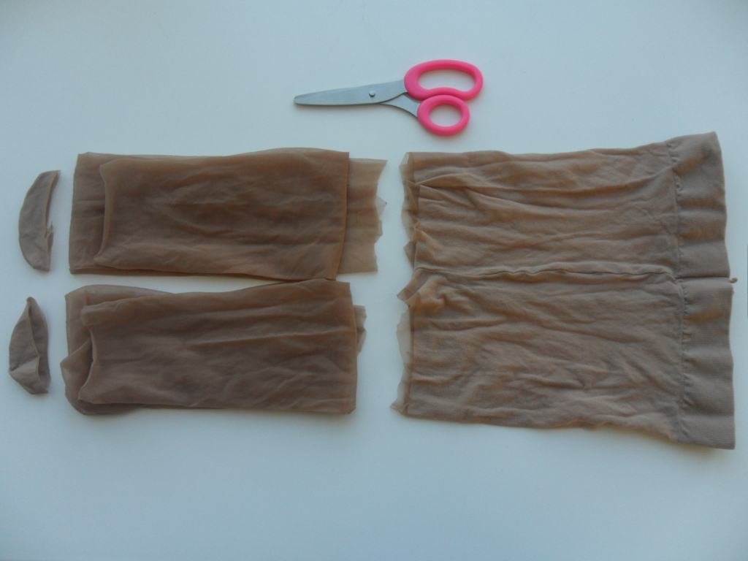

Slide 18
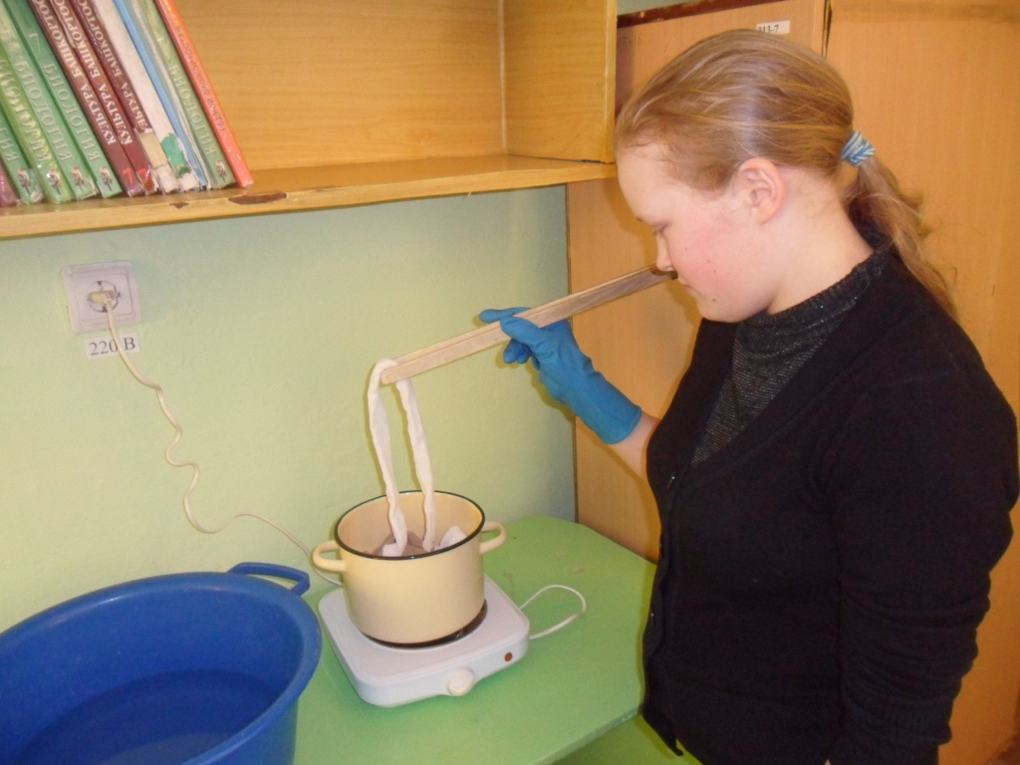
Отбеливание капрона

Slide 19
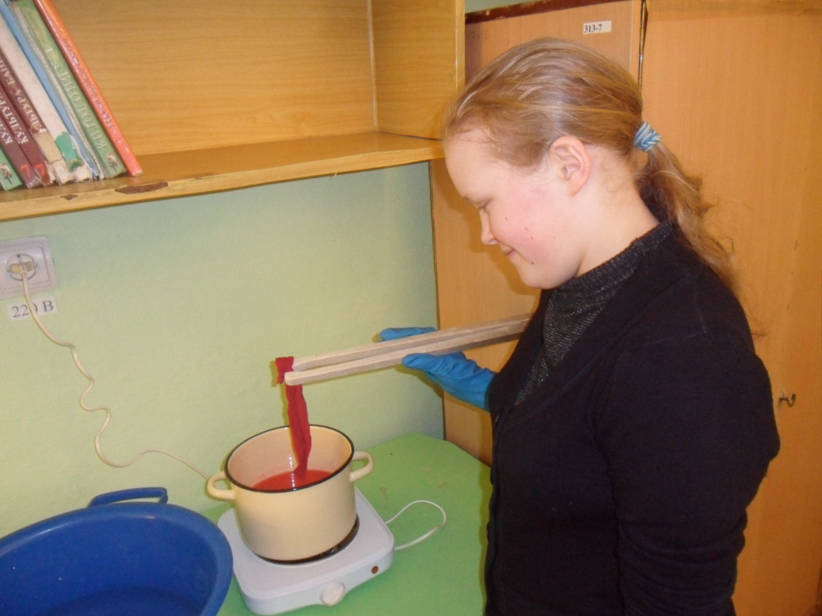
Покраска капрона

Slide 20
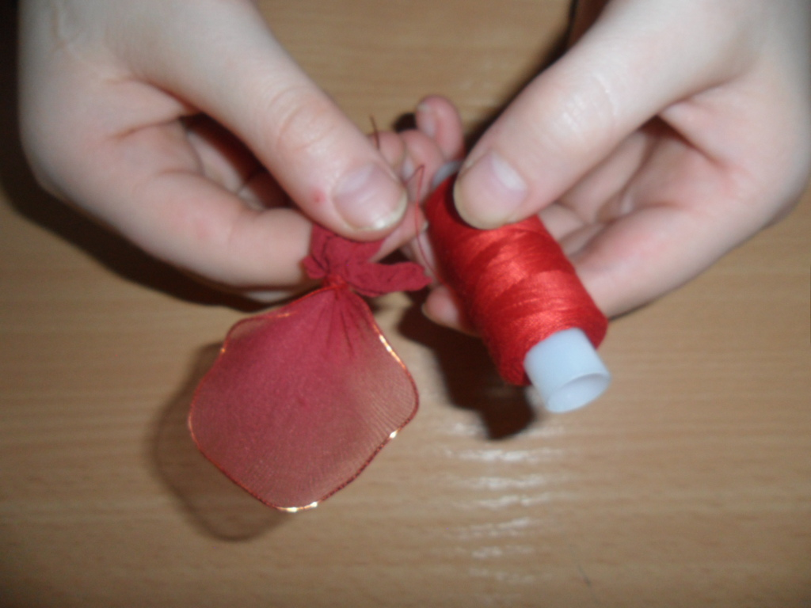
Изготовление лепестков розы

Slide 21
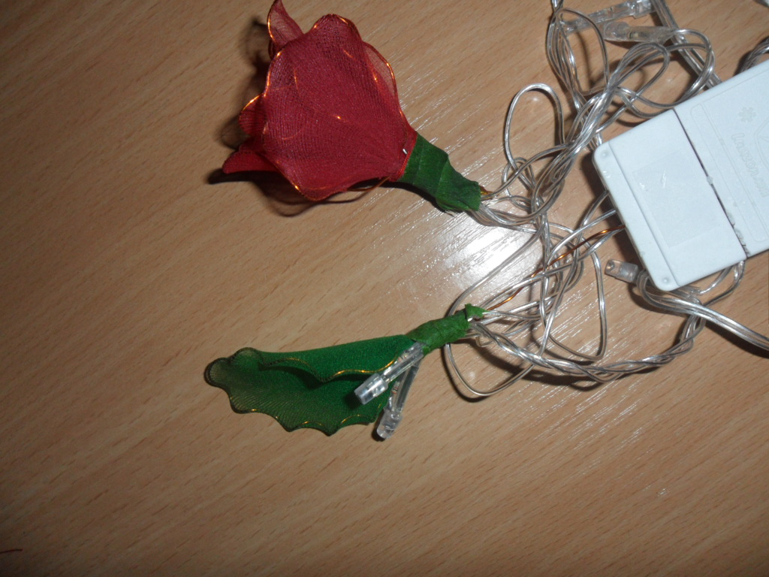
Сборка светильника

Slide 22
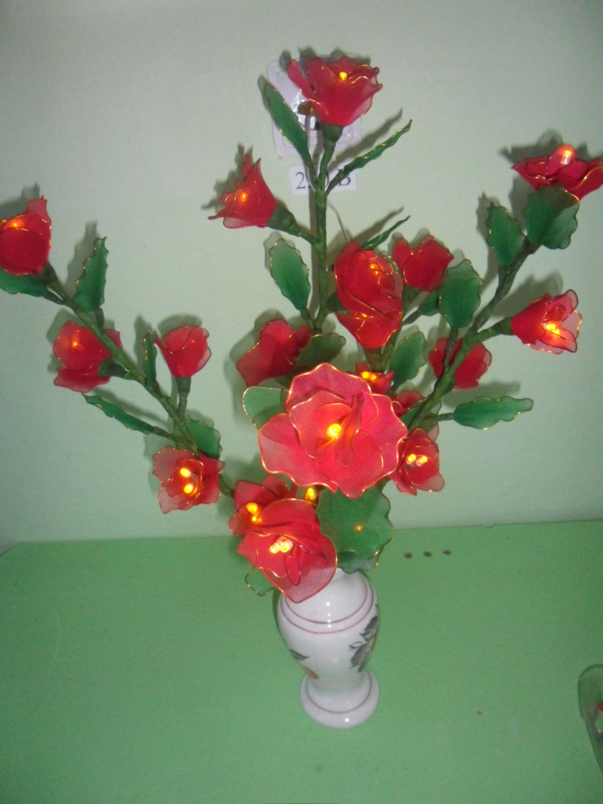
Светильник «Розы»

Slide 23
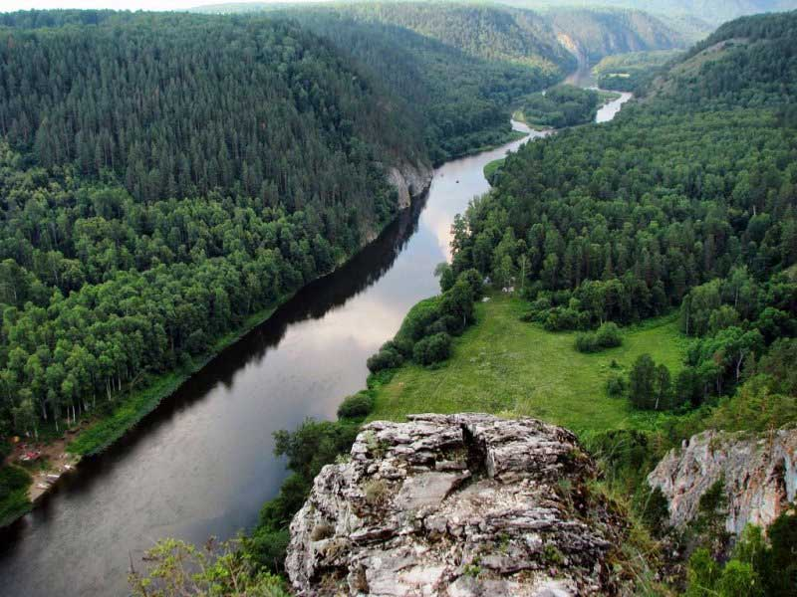

Slide 25
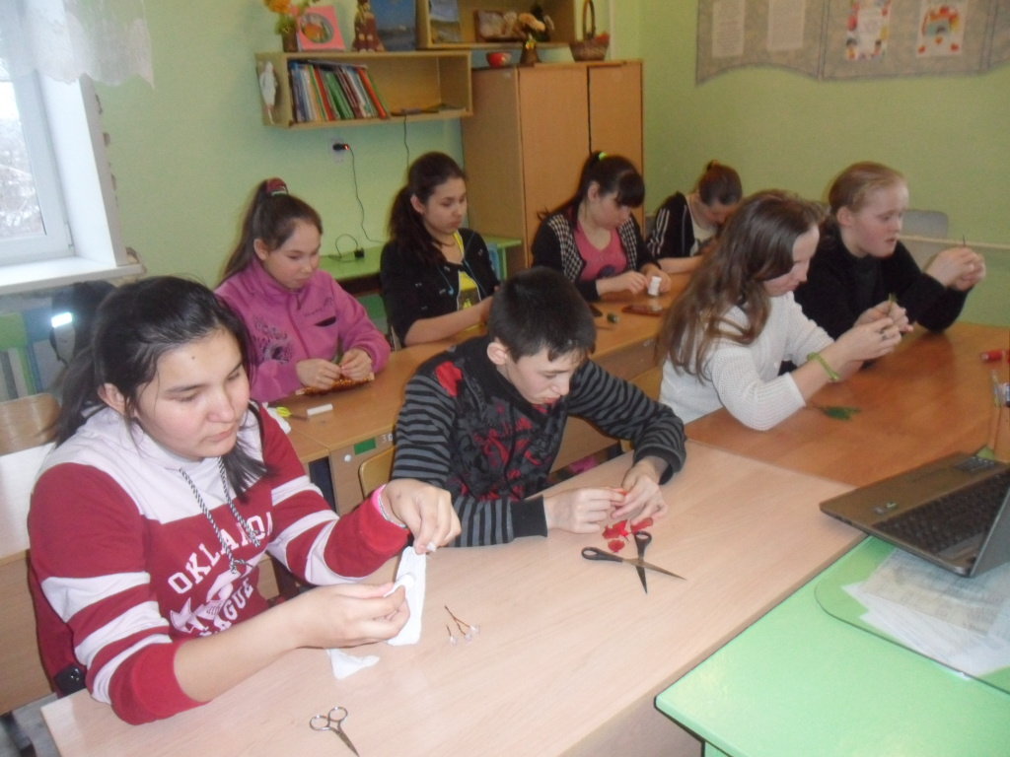
Занятие кружка «Волшебный капрон»

Slide 26
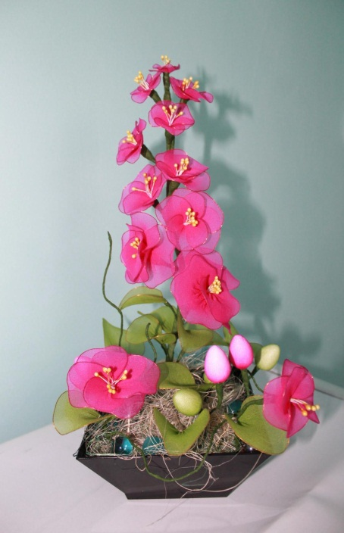

Slide 27
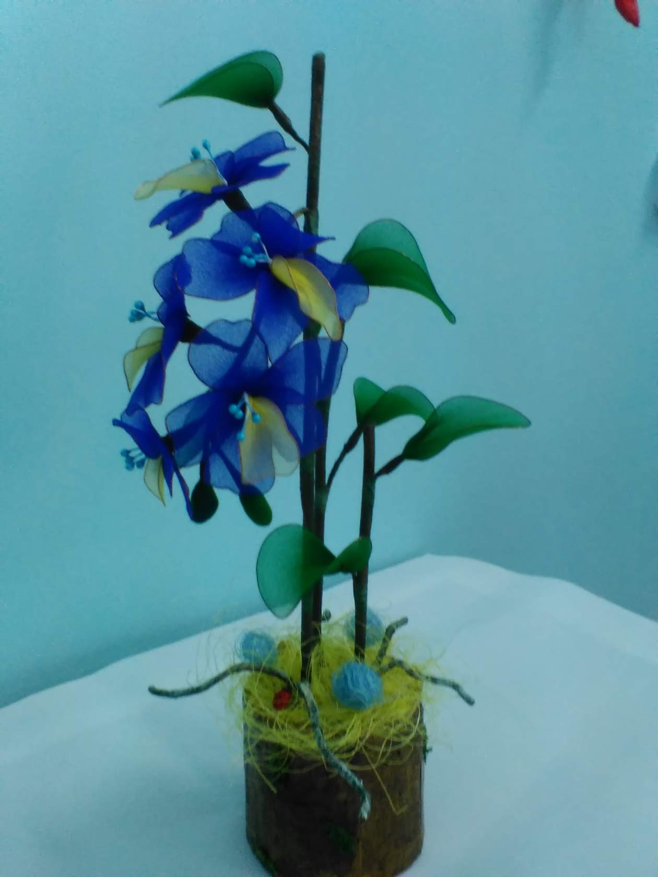

Slide 28
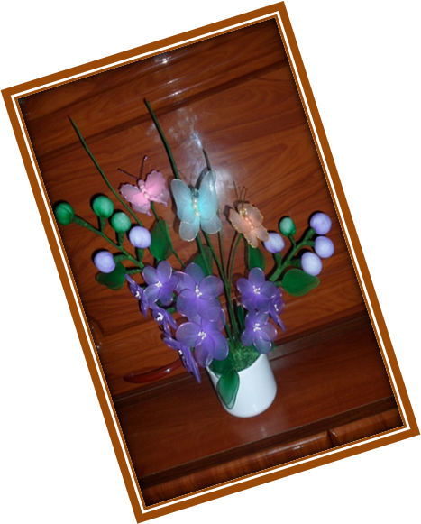

Slide 29
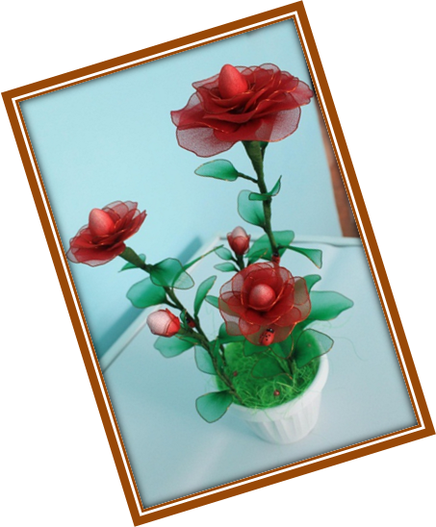

Slide 30
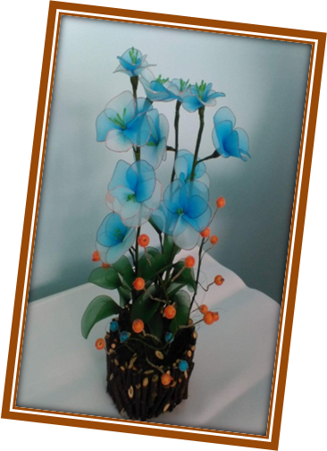

Slide 32
Спасибо за внимание !

